Slide 1



Об итогах СОБЕСЕДОВАНИЯ по подготовке РЕЗЕРВА на квалиФИКАЦИОННЫЕ КАТЕГОРИИ ПО ПЕДАГОГИЧЕСКИМ ДОЛЖНОСТЯМ

Slide 2
Структура системы образования

Slide 3
Качественные показатели профессионального роста педагогических работников

Slide 4
МБОУ | 2017 | 2018 | СЗД | РЕЗЕРВ | место в рейтинге по аттестации | место в общем рейтинге по показателям
Адельшинская | 100 | 100 | 0 | 0 | 1 | 9
Кутлушкинская | 66,67 | 100 | 0 | 0 | 1 | 17
Татарско - Толкишская | 95,65 | 100 | 0 | 0 | 1 | 12
Кубасская оош | 73,33 | 93,33 | 1 | 0 | 2
Тат.Елтанская школа для детей с ограниченными возможностями здоровья | 89,47 | 91,3 | 1 | 1 | 3
Татарско - Сарсазская | 84,62 | 90,91 | 1 | 1 | 3
Юлдузская | 81,82 | 86,96 | 3 | 3 | 4 | 13
Староромашкинская | 93,33 | 86,67 | 1 | 0 | 4 | 14
Муслюмкинская | 70 | 84,21 | 2 | 1 | 5 | 5
Красноярская оош | 92,86 | 83,33 | 2 | 2 | 6

Slide 5
МБОУ | 2017 | 2018 | СЗД | РЕЗЕРВ | место в рейтинге по аттестации | место в общем рейтинге по показателям
Каргалинская гимназия | 89,66 | 82,76 | 2 | 2 | 6 | 3
Верхнекондратинская | 88,89 | 81,82 | 2 | 2 | 7
Татарско-Баганинская | 76,47 | 81,25 | 2 | 2 | 8 | 7
Лучовская | 72,73 | 80,95 | 1 | 1 | 8 | 15
Александровская | 86,67 | 75 | 4 | 4 | 9
Чистопольско - Высельская | 75 | 73,68 | 5 | 5 | 10 | 8
74,75
Чувашско - Елтанская | 55 | 63,16 | 5 | 5 | 11 | 10
Нижнекондратинская | 61,54 | 54,55 | 4 | 4 | 12
Данауровская нош-д/с | 80 | 40 | 2 | 2 | 13

Slide 6

ФИС ФРДО
Постановление Правительства РФ от 26.08.2013 №729
О федеральной информационной системе
«ФЕДЕРАЛЬНЫЙ РЕЕСТР СВЕДЕНИЙ О ДОКУМЕНТАХ ОБ ОБРАЗОВАНИИ И (ИЛИ) О КВАЛИФИКАЦИИ, ДОКУМЕНТАХ ОБ ОБУЧЕНИИ» (ФИС ФРДО)
ФУНКЦИОНАЛЬНЫЙ ПРОГРАММНЫЙ МОДУЛЬ ПО УЧЕТУ СВЕДЕНИЙ
О ДОКУМЕНТАХ О ДОПОЛНИТЕЛЬНОМ ПРОФЕССИОНАЛЬНОМ ОБРАЗОВАНИИ
(Модуль предназначен для обеспечения сбора данных о дополнительном профессиональном образовании)

Slide 7
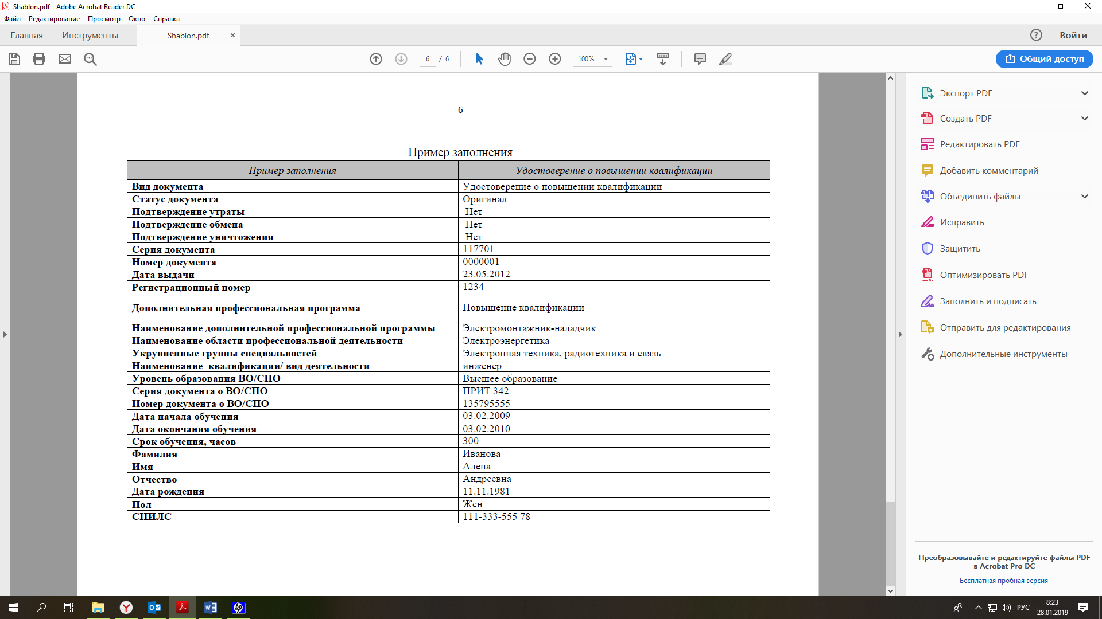


Slide 8
